Slide 1

Struktur Diskrit
Himpunan
Nurdin Bahtiar, MT

Slide 2

Bahan Kuliah
2.1. Himpunan
2.2. Himpunan yang Sama
2.3. Diagram Venn
2.4. Sub Himpunan
2.5. Kardinalitas
2.6. Power Set
2.7. Cartesian Product
2.8. Himpunan Kebenaran

Slide 3
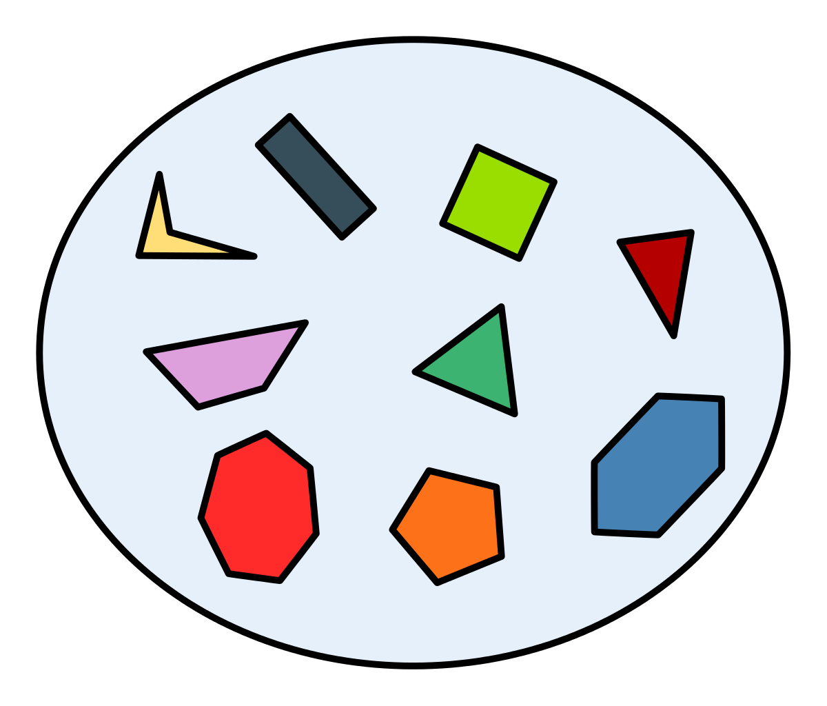
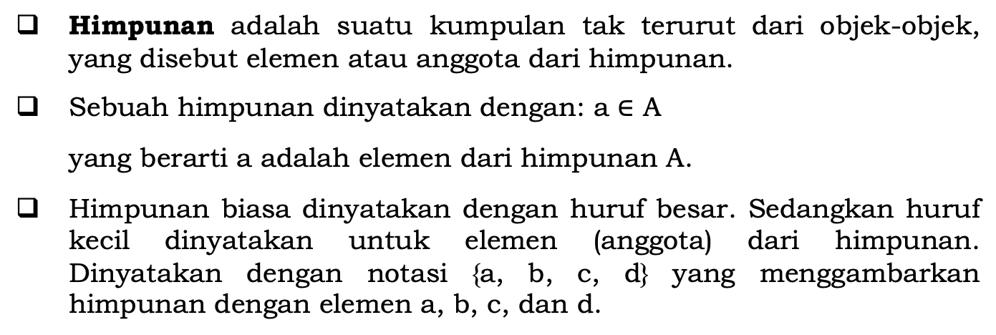
2.1. Himpunan
Himpunan adalah suatu kumpulan tak terurut dari objek-objek, yang disebut elemen atau anggota dari himpunan.
Sebuah himpunan dinyatakan dengan: a $∈$ A
yang berarti a adalah elemen dari himpunan A.
Himpunan biasa dinyatakan dengan huruf besar. Sedangkan huruf kecil dinyatakan untuk elemen (anggota) dari himpunan. Dinyatakan dengan notasi {a, b, c, d} yang menggambarkan himpunan dengan elemen a, b, c, dan d.

Slide 4
2.1. Himpunan
Contoh 1
Himpunan V dari semua huruf vokal dalam alfabet Inggris dapat dinyatakan dengan: V = {a, e, i, o, u}.
Himpunan O dari bilangan bulat positif ganjil yang kurang dari 10 dapat dinyatakan dengan: O = {1, 3, 5, 7, 9}.
Meskipun himpunan biasanya digunakan untuk mengelompokkan elemen-elemen dengan sifat yang sama, namun dapat memungkinkan juga suatu himpunan memiliki elemen-elemen yang tidak berhubungan.
Misalnya: {a, 2, Fred, New Jersey} adalah himpunan yang berisi empat elemen a, 2, Fred, dan New Jersey.
Himpunan N dari bilangan bulat positif kurang dari 100 dapat dinyatakan dengan:
N = {1, 2, 3,. . . , 99}.

Slide 5
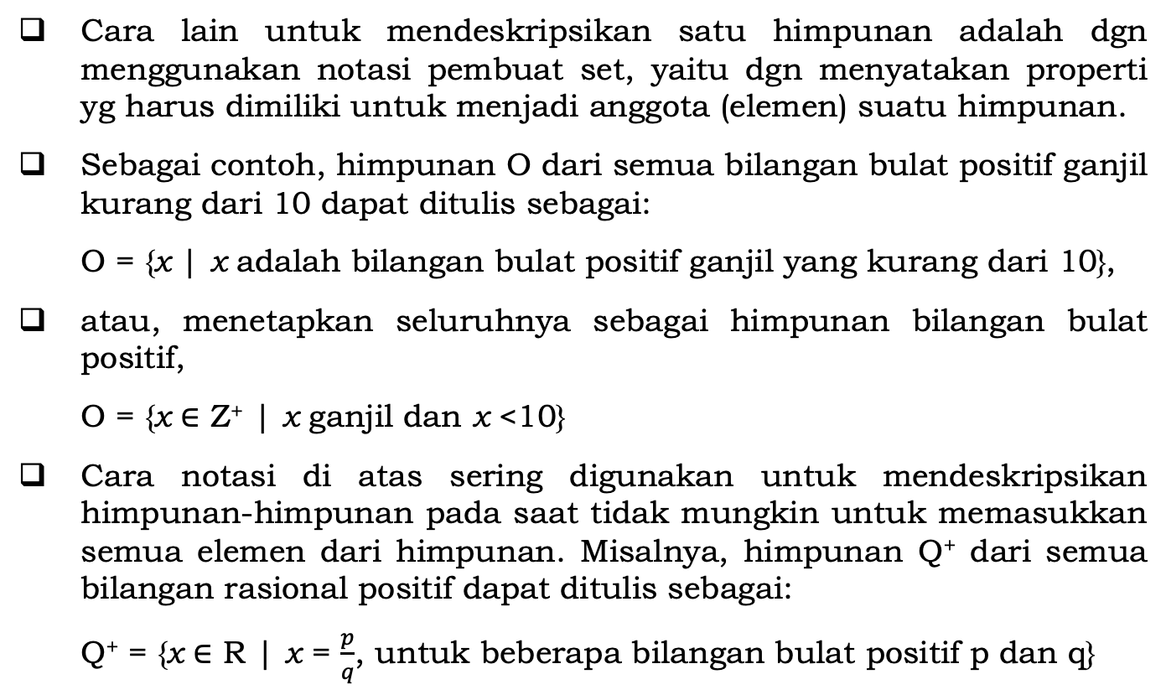
2.1. Himpunan
Cara lain untuk mendeskripsikan satu himpunan adalah dgn menggunakan notasi pembuat set, yaitu dgn menyatakan properti yg harus dimiliki untuk menjadi anggota (elemen) suatu himpunan.
Sebagai contoh, himpunan O dari semua bilangan bulat positif ganjil kurang dari 10 dapat ditulis sebagai:
O = {x | x adalah bilangan bulat positif ganjil yang kurang dari 10},
atau, menetapkan seluruhnya sebagai himpunan bilangan bulat positif,
O = {x ∈ Z⁺ | x ganjil dan x <10}
Cara notasi di atas sering digunakan untuk mendeskripsikan himpunan-himpunan pada saat tidak mungkin untuk memasukkan semua elemen dari himpunan. Misalnya, himpunan Q⁺ dari semua bilangan rasional positif dapat ditulis sebagai:
Q⁺ = {x ∈ R | x = $\frac{p}{q}$, untuk beberapa bilangan bulat positif p dan q}

Slide 6
2.1. Himpunan
Himpunan-himpunan berikut ini, dilambangkan menggunakan huruf tebal, memiliki peran penting dalam matematika diskrit:
N = {0, 1, 2, 3,. . .}, himpunan bilangan asli
Z = {. . . , −2, −1, 0, 1, 2,. . .}, himpunan bilangan bulat
Z⁺ = {1, 2, 3,. . .}, himpunan bilangan bulat positif
Q = {p/q | p ∈ Z, q ∈ Z, and q ≠ 0}, himpunan bilangan rasional
R, himpunan bilangan real
R⁺, himpunan bilangan real positif
C, himpunan bilangan kompleks.

Slide 7
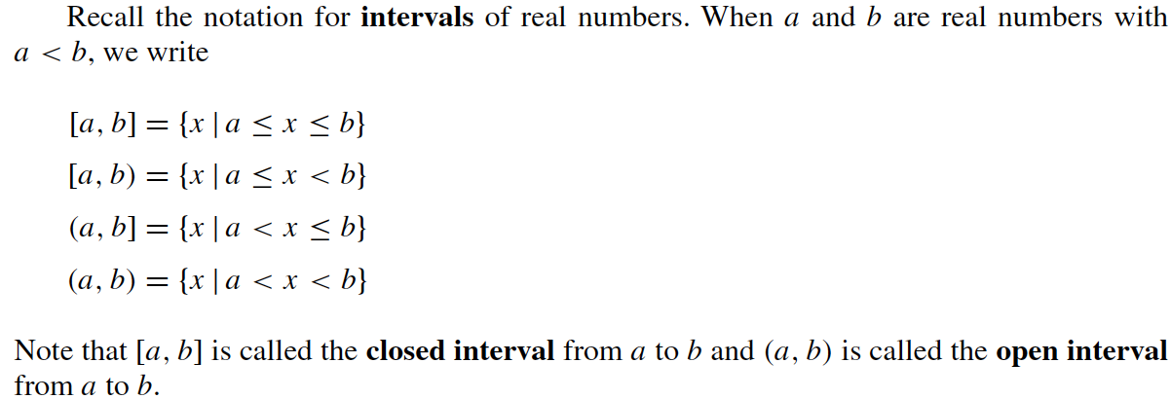
2.1. Himpunan
Jika a dan b adalah bilangan real, maka:
Dikatakan bahwa:
[a, b] disebut interval tertutup dari a ke b
(a, b) disebut interval terbuka dari a ke b.

Slide 8
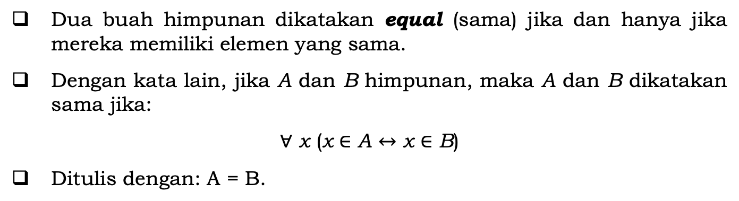
2.2. Himpunan yang Sama
Dua buah himpunan dikatakan equal (sama) jika dan hanya jika mereka memiliki elemen yang sama.
Dengan kata lain, jika A dan B himpunan, maka A dan B dikatakan sama jika:
$∀$ x (x $∈$ A $↔$ x $∈$ B)
Ditulis dengan: A = B.

Slide 9
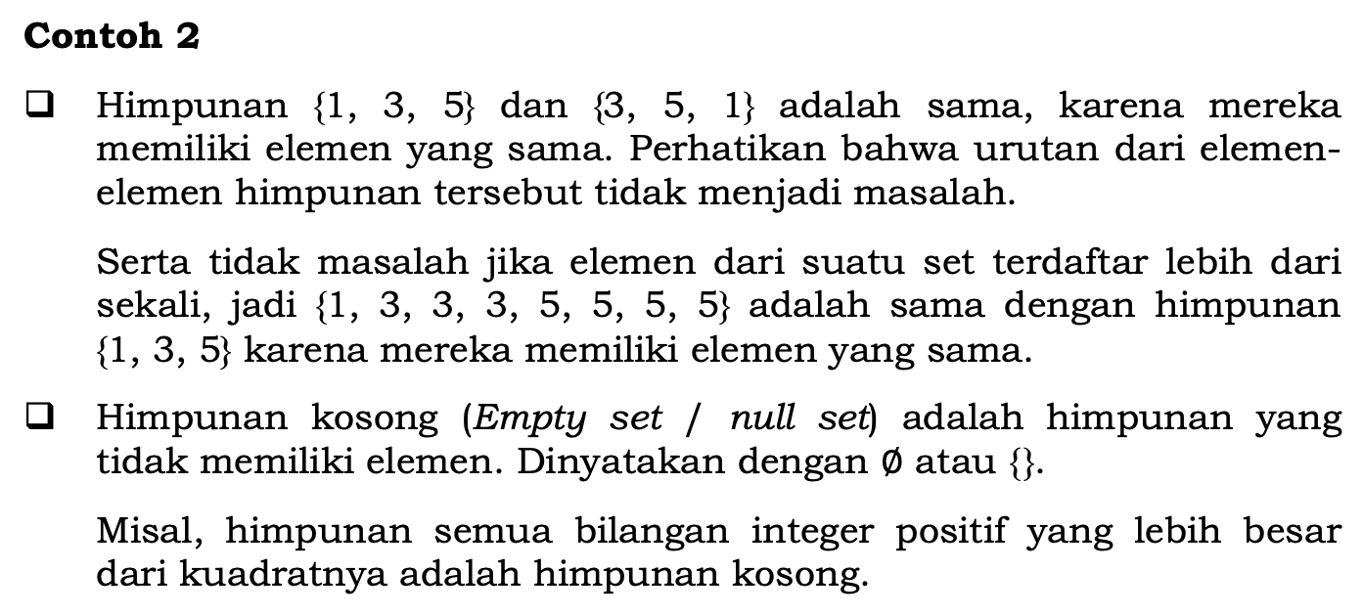
2.2. Himpunan yang Sama
Contoh 2
Himpunan {1, 3, 5} dan {3, 5, 1} adalah sama, karena mereka memiliki elemen yang sama. Perhatikan bahwa urutan dari elemen-elemen himpunan tersebut tidak menjadi masalah.
Serta tidak masalah jika elemen dari suatu set terdaftar lebih dari sekali, jadi {1, 3, 3, 3, 5, 5, 5, 5} adalah sama dengan himpunan {1, 3, 5} karena mereka memiliki elemen yang sama.
Himpunan kosong (Empty set / null set) adalah himpunan yang tidak memiliki elemen. Dinyatakan dengan $∅$ atau { }.
Misal, himpunan semua bilangan integer positif yang lebih besar dari kuadratnya adalah himpunan kosong.

Slide 10
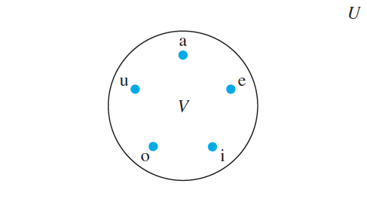
2.3. Diagram Venn
Himpunan dapat digambarkan menggunakan Diagram Venn. Diberi nama oleh seorang matematikawan John Venn, th 1881.
Dalam diagram Venn, terdapat himpunan semesta U yang meliputi semua objek dalam semesta pembicaraan. Digambarkan dengan persegi panjang.
Contoh 3
Diagram Venn yang menggambarkan himpunan V yang merupakan sebuah himpunan huruf vokal dalam alfabet adalah sebagai berikut:
Gambar 2.1. Diagram Venn dari himpunan huruf vokal dalam alfabet

Slide 11
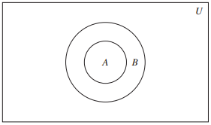
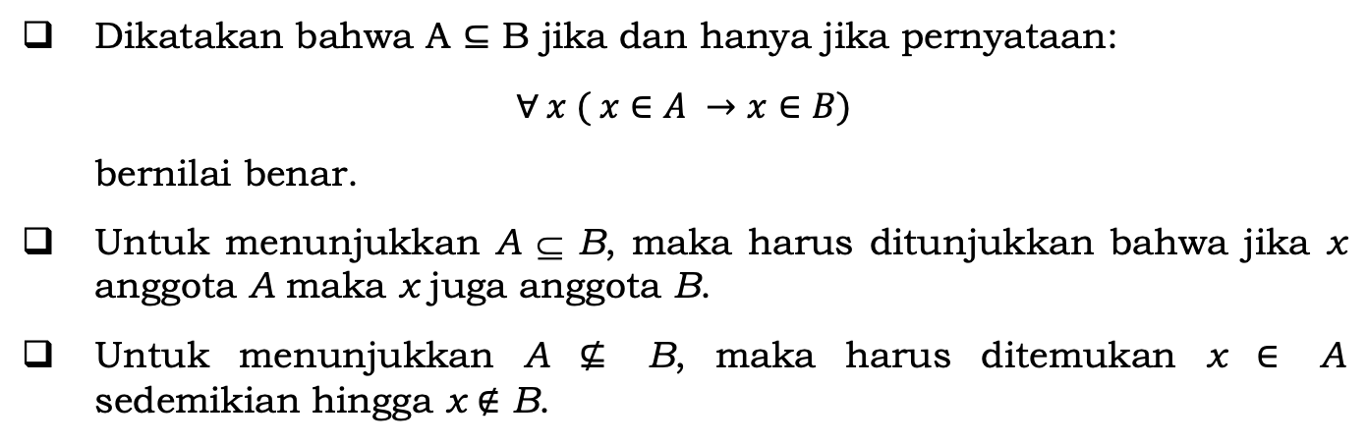
2.4. Sub Himpunan
Dikatakan bahwa A $⊆$ B jika dan hanya jika pernyataan:
$$∀ x ( x∈A →x∈B)$$
bernilai benar.
Untuk menunjukkan A ⊆ B, maka harus ditunjukkan bahwa jika x anggota A maka x juga anggota B.
Untuk menunjukkan A $⊈$ B, maka harus ditemukan x $∈$ A sedemikian hingga x $∉$ B.
Gambar 2.2. Diagram Venn yang menunjukkan A ⊆ B

Slide 12
2.4. Sub Himpunan
Contoh 4
Himpunan bilangan ganjil positif yang kurang dari 10 merupakan sub himpunan dari himpunan semua bilangan bulat positif yang kurang dari 10.
Himpunan bilangan bulat yang kuadratnya kurang dari 100 bukan merupakan sub himpunan dari himpunan bilangan bulat non-negatif, karena -1 ada di himpunan pertama tetapi tidak ada di himpunan kedua, (-1)² < 100.

Slide 13
2.4. Sub Himpunan
Teorema 1
Untuk setiap himpunan S,
∅ ⊆ S
S ⊆ S
Teorema 2
Menunjukkan Kesamaan Dua Himpunan
Untuk membuktikan bahwa himpunan A dan B sama, harus ditunjukkan bahwa: A ⊆ B dan B ⊆ A
Misal:
A = {∅, {a}, {b}, {a, b}} dan B = {x | x adalah subset dari {a, b}}.
Dikatakan bahwa kedua himpunan di atas sama, yaitu A = B.
Juga dikatakan bahwa {a} ∈ A, tetapi a ∉ A.

Slide 14
2.5. Kardinalitas
Misal S adalah suatu himpunan. Jika ada tepat n elemen yang berbeda di himpunan S dimana n adalah bilangan bulat positif, dapat dikatakan bahwa S adalah himpunan berhingga (finite set) dan n adalah kardinalitas S. Kardinalitas S dilambangkan dengan |S|.
Contoh 5
A adalah himpunan bilangan bulat positif ganjil kurang dari 10, maka |A| = 5.
S adalah himpunan huruf alfabet, maka |S| = 26.
Himpunan kosong tidak memiliki elemen, maka |∅| = 0.

Slide 15
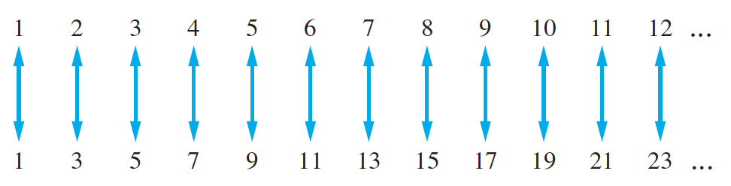
2.5. Kardinalitas
Suatu himpunan dinyatakan infinite jika himpunan tersebut tidak terhingga, contohnya adalah himpunan bilangan bulat positif.
Himpunan A dan B dikatakan memiliki kardinalitas yang sama jika terdapat korespondensi satu-ke-satu dari A ke B. Ditulis dengan |A|= |B|.
Gambar 2.3. Korespondensi satu-ke-satu antara Z⁺ dengan bilangan ganjil positif
Suatu himpunan yang berhingga atau memiliki kardinalitas yang sama dengan himpunan bilangan bulat positif dinamakan countable (dapat dihitung). Kebalikan, dinamakan uncountable.
Jika ada himpunan S infinite yang countable, kardinalitasnya dinotasikan dengan ℵ₀. Sehingga |S| = ℵ₀ (Baca: aleph null).

Slide 16
2.6. Power Set
Diberikan suatu himpunan S, power set dari himpunan S adalah himpunan semua subset dari himpunan S. Power set dari himpunan S dilambangkan dengan P(S). Jika suatu himpunan memiliki n elemen, maka power set-nya memiliki 2^{n} elemen.
Contoh 6
Tentukan power set dari himpunan {0, 1, 2}!
Jawab:
Power set P({0, 1, 2}) = {∅, {0}, {1}, {2}, {0, 1}, {0, 2}, {1, 2}, {0, 1, 2}}.
Perhatikan bahwa himpunan kosong dan himpunan itu sendiri juga merupakan anggota dari himpunan subset ini.
Tentukan power set dari ∅ dan {∅}.
Jawab:
Himpunan kosong memiliki 1 subset yaitu dirinya sendiri, sehingga P(∅) = {∅}. Sedangkan himpunan {∅} memiliki 2 subset sehingga P({∅}) = {∅, {∅}}.

Slide 17
2.7. Cartesian Product
A dan B adalah suatu himpunan. Cartesian product dari A dan B dilambangkan dengan A × B, yaitu merupakan himpunan semua pasangan yang terurut (a, b), dimana a ∈ A dan b ∈ B. Sedemikian hingga:
A × B = {(a, b) | a ∈ A ∧ b ∈ B}.
Contoh 7
Himpunan A mewakili semua mahasiswa di universitas, dan himpunan B mewakili semua program yang ditawarkan di universitas. Tentukan cartesian product dari A × B serta bagaimana cara menggunakannya?
Jawab:
Cartesian product dari A × B terdiri dari semua pasangan terurut (a, b), dimana a adalah mahasiswa dan b adalah program yang ada di universitas. Salah satu cara untuk menggunakan himpunan A × B adalah untuk menunjukkan semua kemungkinan pendaftaran siswa dalam program di universitas tersebut.

Slide 18
2.7. Cartesian Product
Tentukan cartesian product dari A = {1, 2} dan B = {a, b, c} !
Jawab:
A × B = {(1, a), (1, b), (1, c), (2, a), (2, b), (2, c)}.
Catatan: Perlu diketahui bahwa A × B tidak sama dengan B × A.
Tunjukkan bahwa cartesian product A × B tidak sama dengan cartesian product B × A, dimana himpunan A dan B seperti yang ada pada contoh soal nomor 2 !
Jawab:
B × A = {(a, 1), (a, 2), (b, 1), (b, 2), (c, 1), (c, 2)}.

Slide 19
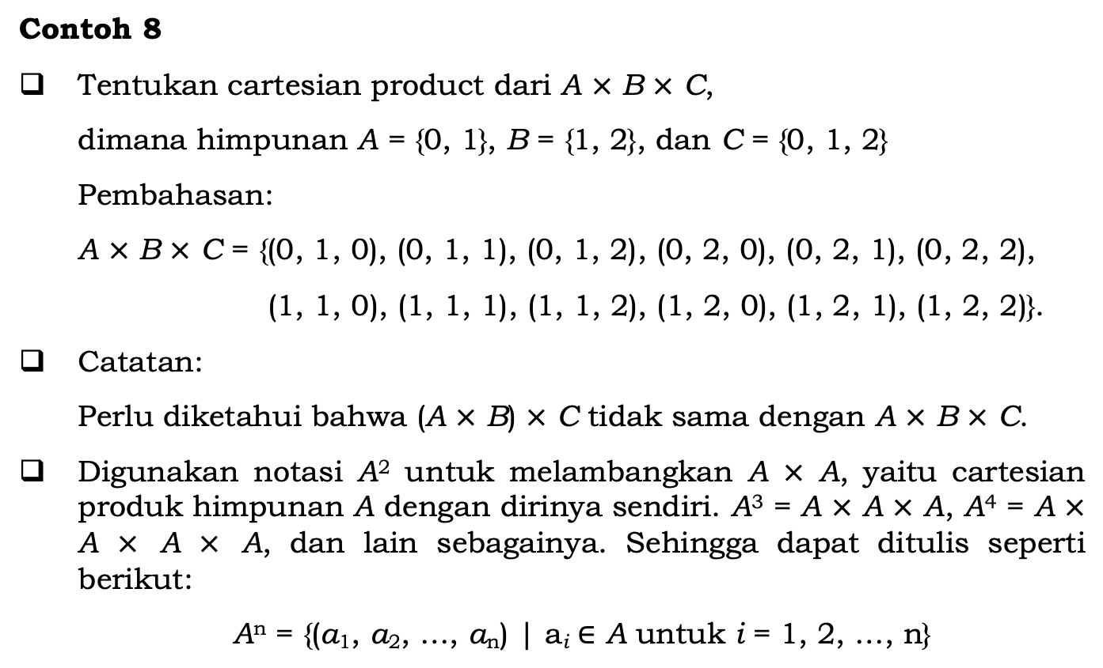
2.7. Cartesian Product
Contoh 8
Tentukan cartesian product dari A $×$ B $×$ C,
dimana himpunan A = {0, 1}, B = {1, 2}, dan C = {0, 1, 2}
Pembahasan:
A $×$ B $×$ C = {(0, 1, 0), (0, 1, 1), (0, 1, 2), (0, 2, 0), (0, 2, 1), (0, 2, 2),
(1, 1, 0), (1, 1, 1), (1, 1, 2), (1, 2, 0), (1, 2, 1), (1, 2, 2)}.
Catatan:
Perlu diketahui bahwa (A $×$ B) $×$ C tidak sama dengan A $×$ B $×$ C.
Digunakan notasi A² untuk melambangkan A $×$ A, yaitu cartesian produk himpunan A dengan dirinya sendiri. A³ = A $×$ A $×$ A, A⁴ = A $×$ A $×$ A $×$ A, dan lain sebagainya. Sehingga dapat ditulis seperti berikut:
A^{n} = {(a₁, a₂, …, a_{n}) | a_{i} ∈ A untuk i = 1, 2, …, n}

Slide 20
2.7. Cartesian Product
Contoh 9
Apa maksud dari pernyataan ∀x ∈ R (x² ≥ 0) dan ∃x ∈ Z (x² = 1)?
Jawab:
Pernyataan ∀x ∈ R (x² ≥ 0) menyatakan bahwa untuk setiap bilangan real x, x² ≥ 0. Pernyataan ini dapat diartikan bahwa “Kuadrat dari setiap bilangan real adalah bilangan non negatif.” Ini adalah pernyataan yang benar.
Pernyataannya ∃x ∈ Z (x² = 1) menyatakan bahwa terdapat bilangan bulat x sedemikian hingga x² = 1. Pernyataan ini dapat diartikan bahwa "Ada bilangan bulat yang jika dikuadratkan akan bernilai 1." Ini juga merupakan pernyataan yang benar karena x = 1 adalah bilangan bulat (seperti halnya −1).

Slide 21
2.8. Himpunan kebenaran
Misal diberikan sebuah predikat P dan sebuah domain D, didefinisikan bahwa himpunan kebenaran (truth set) dari P terhadap himpunan dari elemen x dalam D untuk setiap P(x) adalah benar. Himpunan kebenaran dari P(x) dapat dinyatakan dengan:
{ x ∈ D | P(x) }
Contoh 10
Apakah himpunan kebenaran dari predikat P(x), Q(x), dan R(x), yang domainnya adalah himpunan bilangan integer serta P(x) adalah “|x| = 1”, Q(x) adalah “x² = 2”, dan R(x) adalah “|x| = x”.
Jawab:
Himpunan kebenaran dari P, dimana {x ∈ Z | |x| = 1}, adalah himpunan bilangan integer dimana |x| = 1. Karena |x| = 1 untuk x = 1 atau x = –1, dan tidak untuk nilai integer yang lain, maka himpunan kebenaran dari P adalah {–1, 1}.

Slide 22
2.8. Himpunan kebenaran
Himpunan kebenaran dari Q, dimana {x ∈ Z |x² = 2}, adalah himpunan bilangan integer dimana x² = 2. Himpunan ini adalah himpunan kosong karena tidak ada nilai integer x yang memenuhi x² = 2.
Himpunan kebenaran dari R, dimana {x ∈ Z | |x| = x}, adalah himpunan bilangan integer dimana |x| = x. Karena |x| = x jika dan hanya jika x ≥ 0, hal ini berarti bahwa himpunan kebenaran dari R adalah himpunan bilangan bulat tidak negatif.

Slide 23
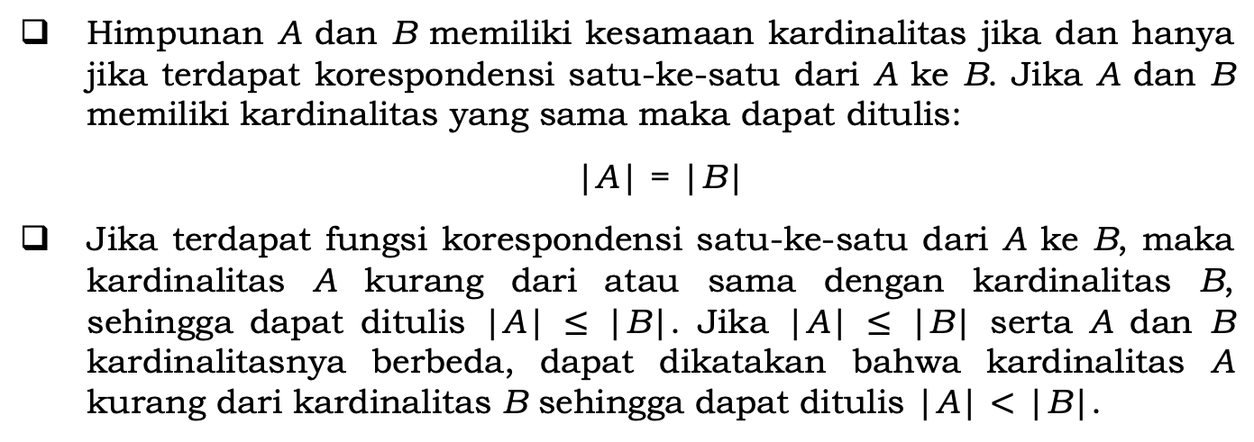
2.8. Himpunan kebenaran
Himpunan A dan B memiliki kesamaan kardinalitas jika dan hanya jika terdapat korespondensi satu-ke-satu dari A ke B. Jika A dan B memiliki kardinalitas yang sama maka dapat ditulis:
|A| = |B|
Jika terdapat fungsi korespondensi satu-ke-satu dari A ke B, maka kardinalitas A kurang dari atau sama dengan kardinalitas B, sehingga dapat ditulis |A| $≤$ |B|. Jika |A| $≤$ |B| serta A dan B kardinalitasnya berbeda, dapat dikatakan bahwa kardinalitas A kurang dari kardinalitas B sehingga dapat ditulis |A| $<$ |B|.

Slide 24
End of File

